Slide 1
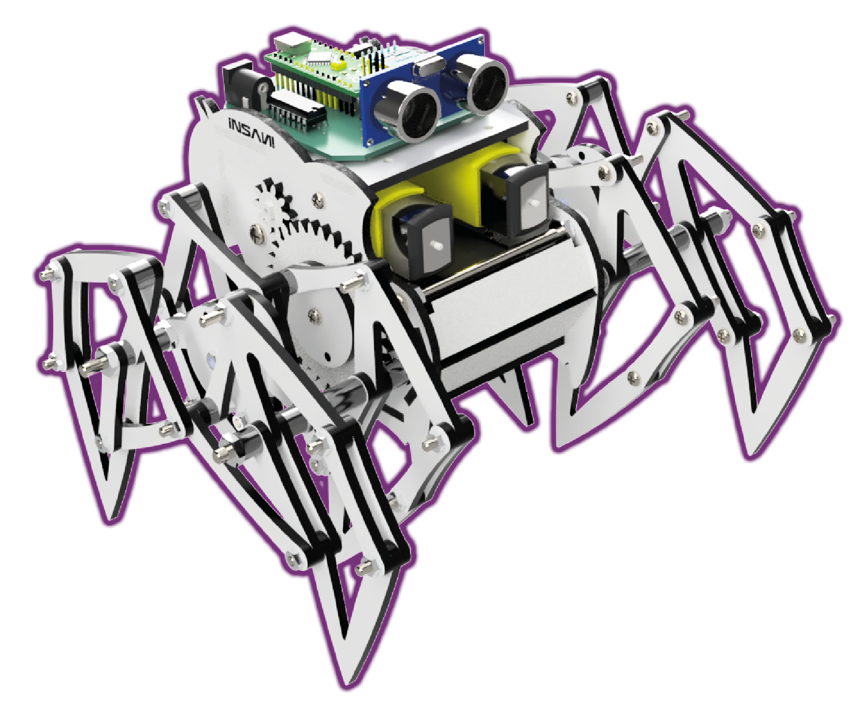







Robótica
No seas un simple mortal

Slide 2

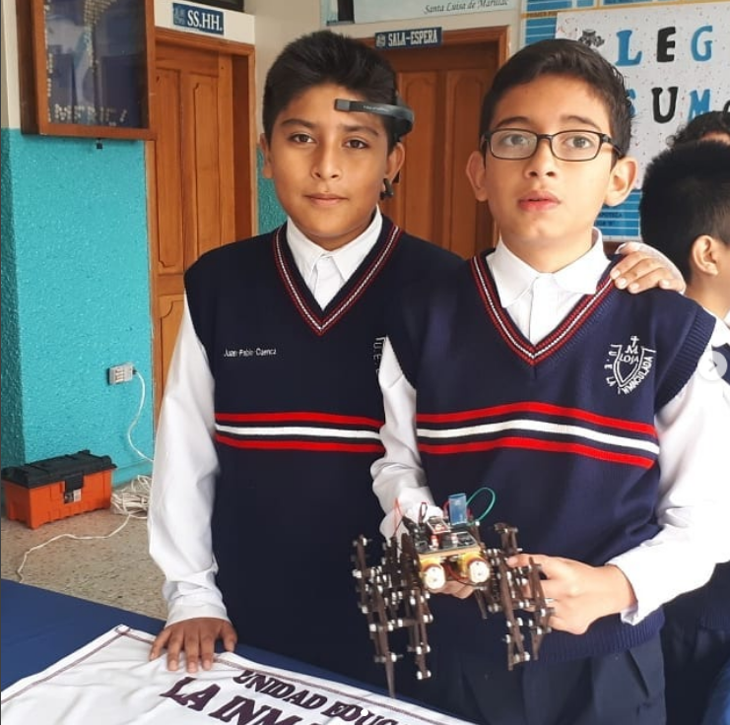

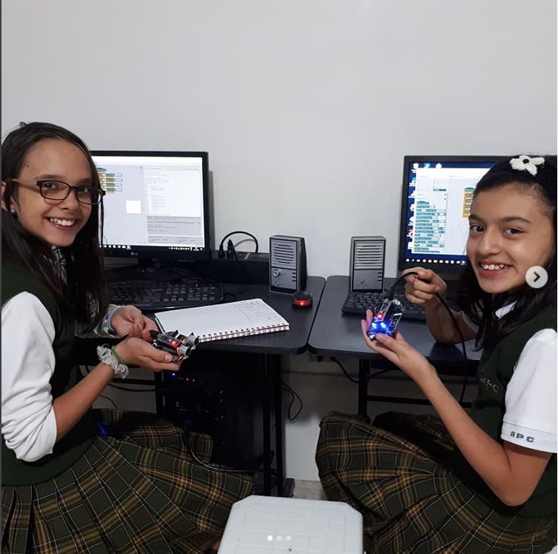
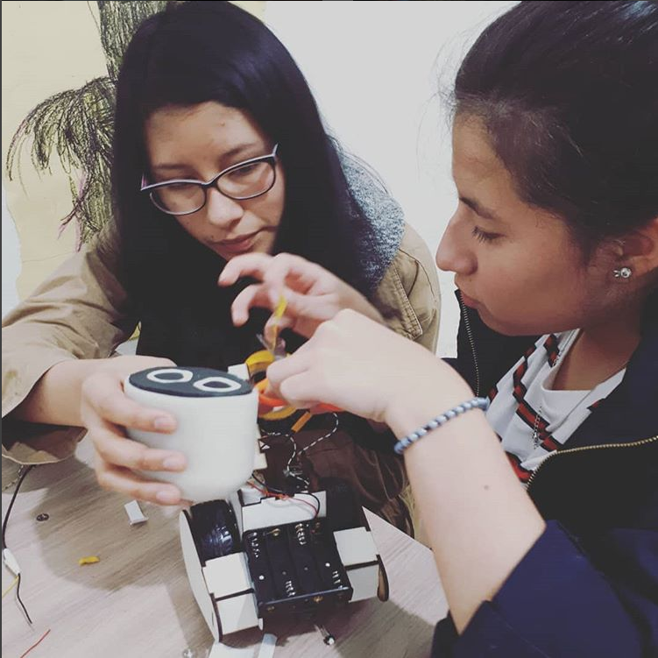


ATENCIÓN/PREGUNTAS
TRABAJO EN CLASE
3 PUNTOS IMPORTANTES
EJECUCIÓN
RAZONAMIENTO

Slide 3
Hoy crearemos tonos con la ayuda de un BUZZER o ZUMBADOR
¿Conoces que es un Buzzer?

Slide 4
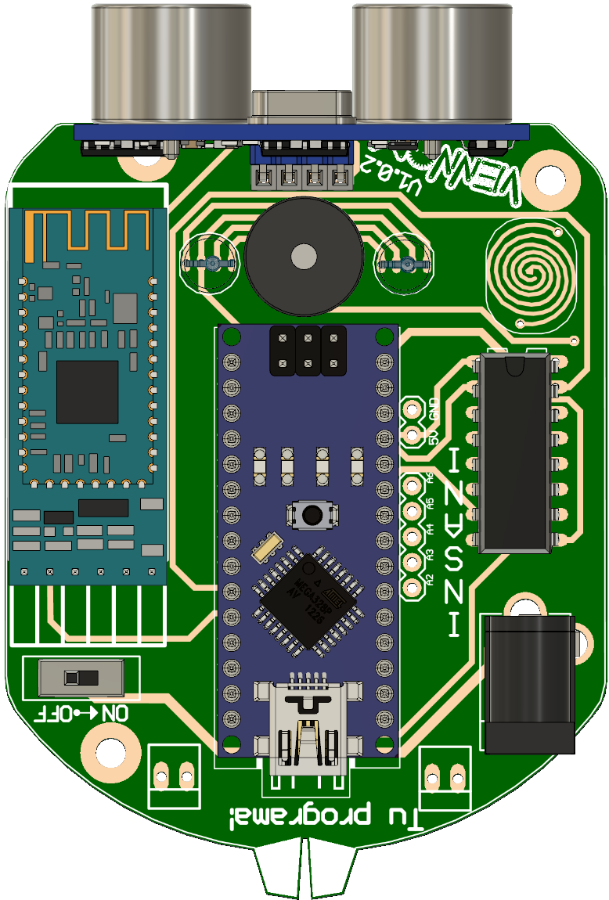
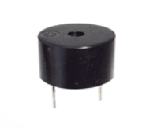
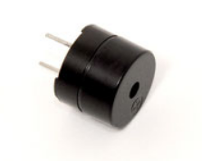



Un zumbador o mejor conocido como buzzer (en ingles) es un pequeño dispositivo capaz de convertir la energía eléctrica en sonido.
Activemos y desactivemos el Buzzer.
Buzzer
9

Slide 5
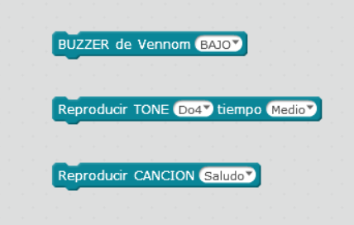
Para crear sonidos o melodías utilizaremos 3 bloques
On / Off Buzzer
Reproducir tonos
(Do-Re-Mi-Fa-Sol-La-Si)
Escoge los tonos y reproduce

Slide 6

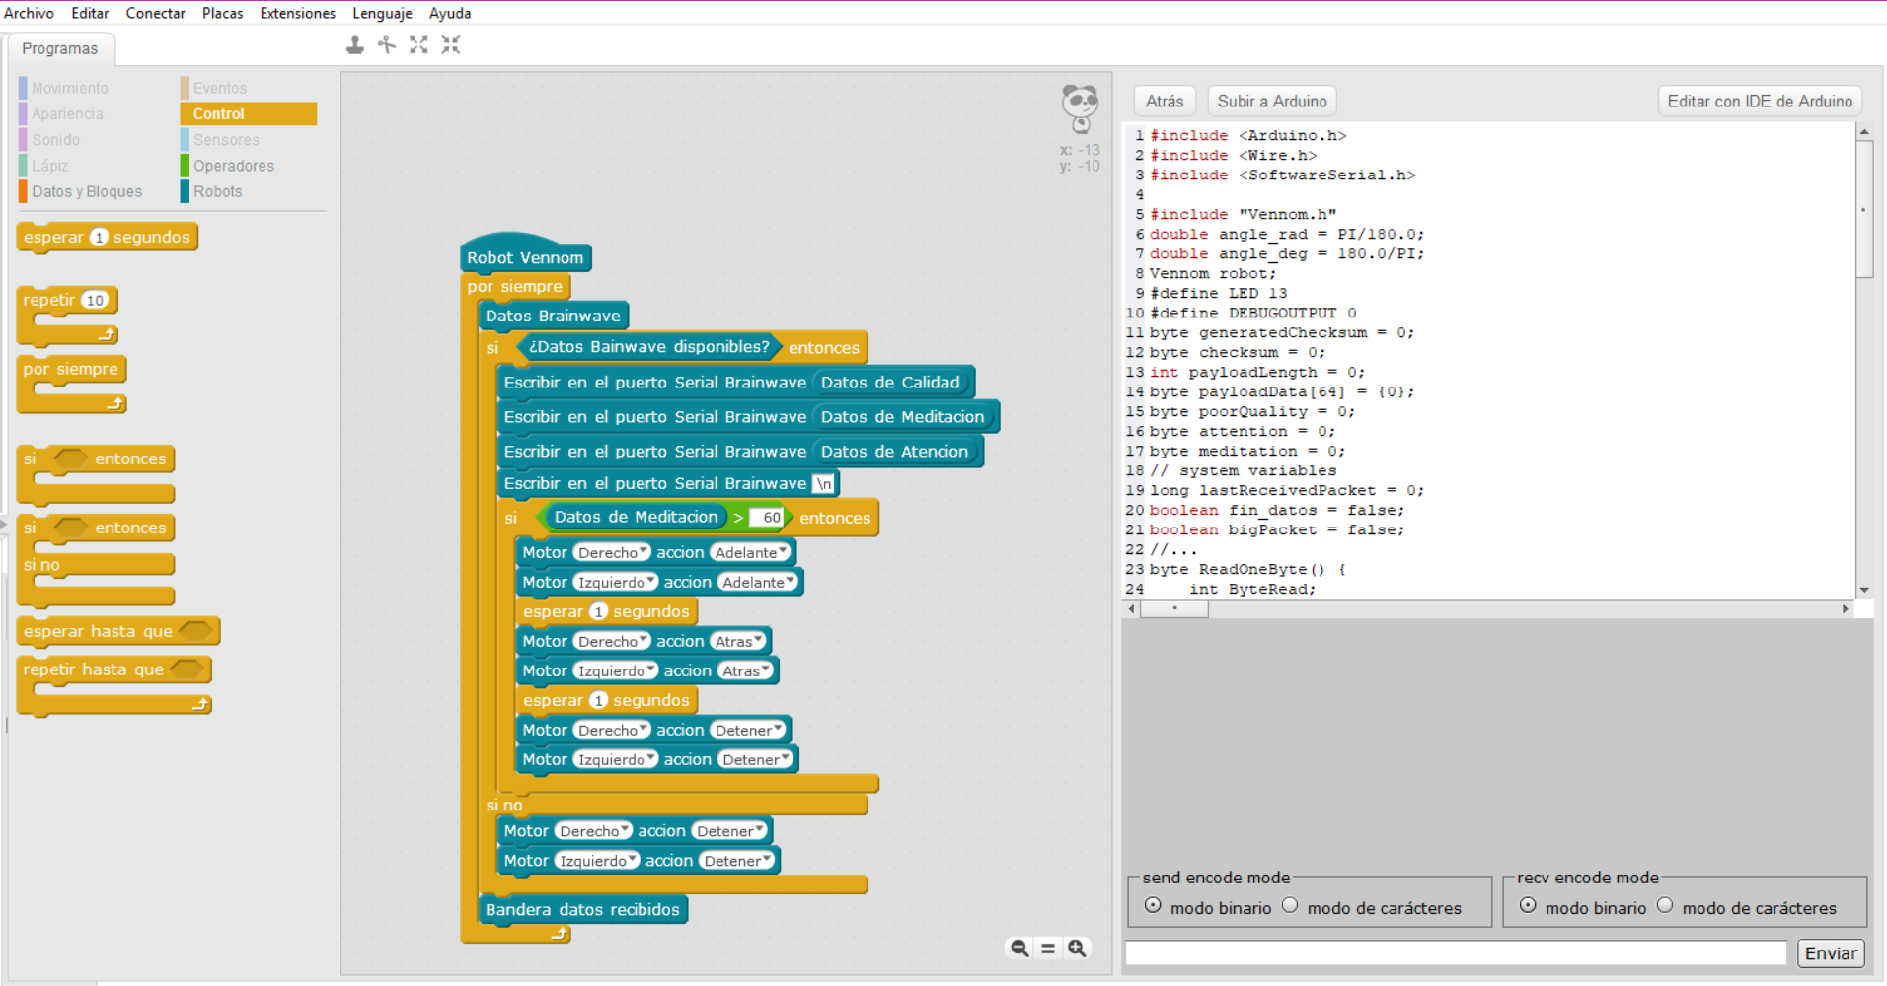
Es hora su usar nuestro PC
Cada paleta tiene sus opciones, da clic en la viñeta y observa.

Slide 7
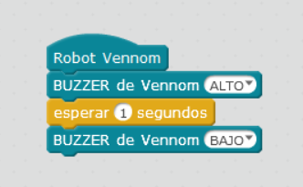
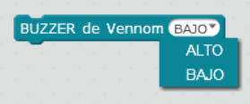


Práctica 1
El objetivo de esta práctica es activar el buzzer por 1 segundo y desactivarlo.
Utiliza un nuevo bloque

Slide 8
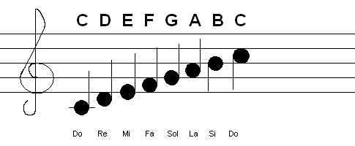
¿Conoces las notas musicales?
Las notas musicales son: Do, Re, Mi, Fa, Sol, La, Si

Slide 9
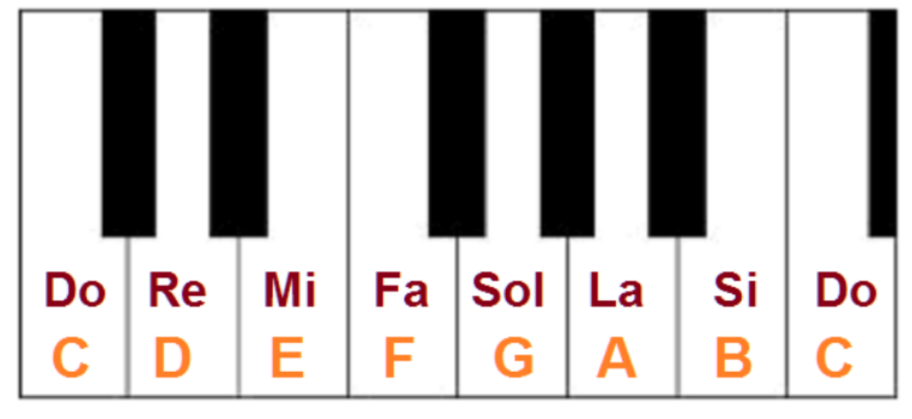
Es momento de crear tonos. Primero conozcamos sobre la notación anglosajona
Existirán casos donde encontraras este tipo de notación en los tonos que quieres crear.
Notas musicales
Representadas
Letras

Slide 10
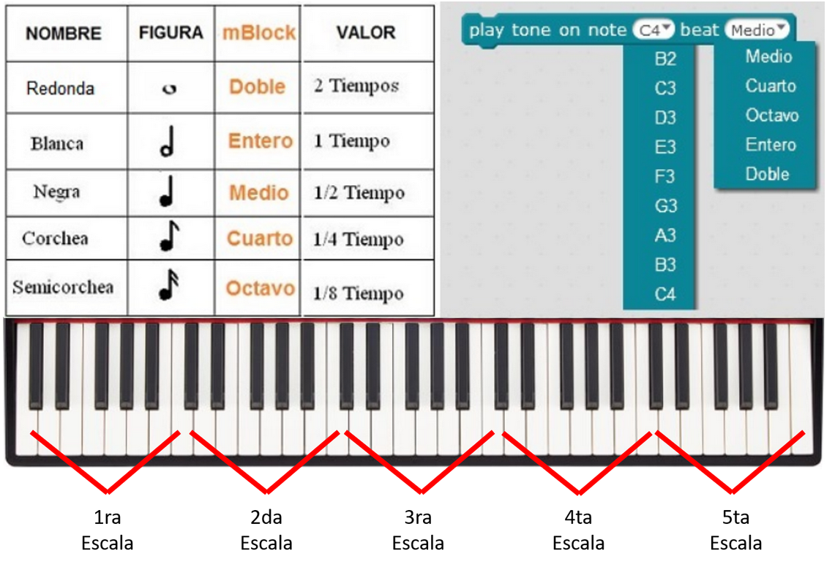
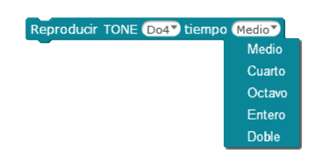
Nuevo Bloque
Nota
Musical
Tiempo

Slide 11
Es hora su usar nuestro PC
Cada paleta tiene sus opciones, da clic en la viñeta y observa.

Slide 12
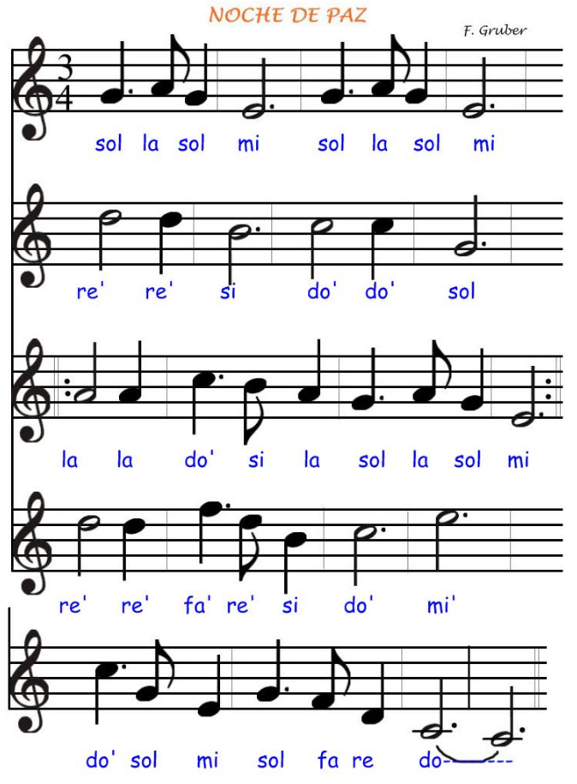
Ahora crearemos el tono:
Noche de Paz

Slide 13
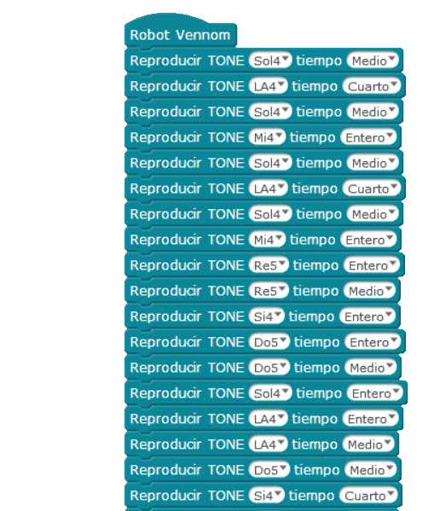
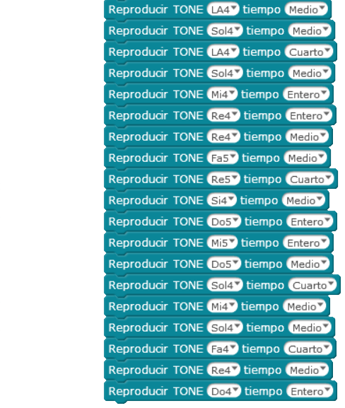
Parte 1
Parte 2

Slide 14
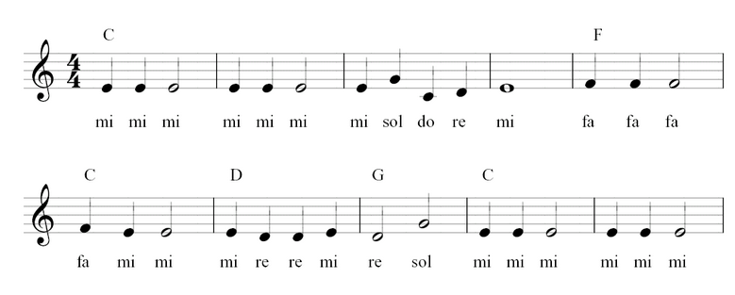
Ahora crearemos el tono:
Navidad

Slide 15
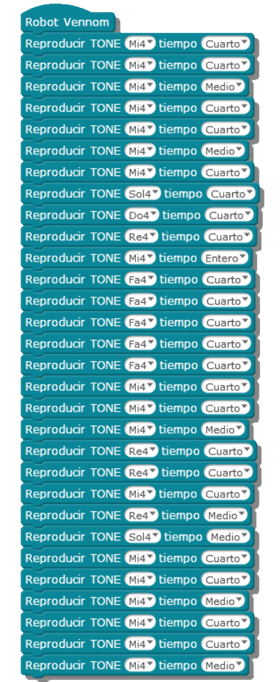

Slide 16





Recuerda…
No seas un simple mortal

Slide 17


